Slide 1

Universidad Federico
Henríquez y Carvajal

Slide 2
Tema
Protección de generadores
Sustentante
Carlos Toledo
Matricula SD-13-10281
Facilitador
Ing. Giscardy García

Slide 3
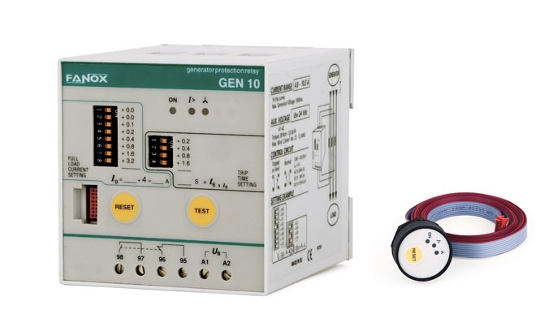
Protección de generadores
Los generadores representan el equipo más caro en un sistema eléctrico de potencia y se encuentran sometidos, más que ningún otro equipo del sistema, a los más diversos tipos de condiciones anormales. Las razones que se exponen a favor de minimizar la cantidad de equipos de protección automática son: - A razón de más equipo automático, mayor es el mantenimiento, y si el mantenimiento es defectuoso el equipo se torna menos confiable.

Slide 4
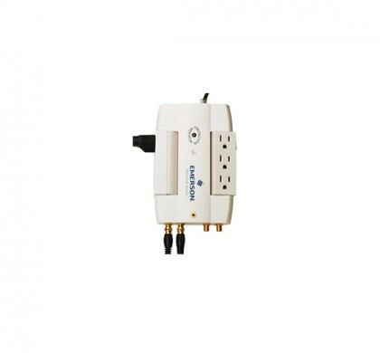
Protección Contra sobretensiones
La sobre-velocidad originada por pérdidas de carga o desperfectos en el regulador de tensión producen sobretensiones. Toda sobretensión asociada con una sobre-velocidad será controlada por el regulador automático de tensión. No obstante, en las unidades hidráulicas, el flujo de agua no puede ser interrumpido o deflectado tan rápidamente y puede originarse una sobre-velocidad.
En el caso de que la excitatriz se encuentre acoplada directamente a la máquina, la tensión tiende a crecer casi con el cuadrado de la velocidad.

Slide 5
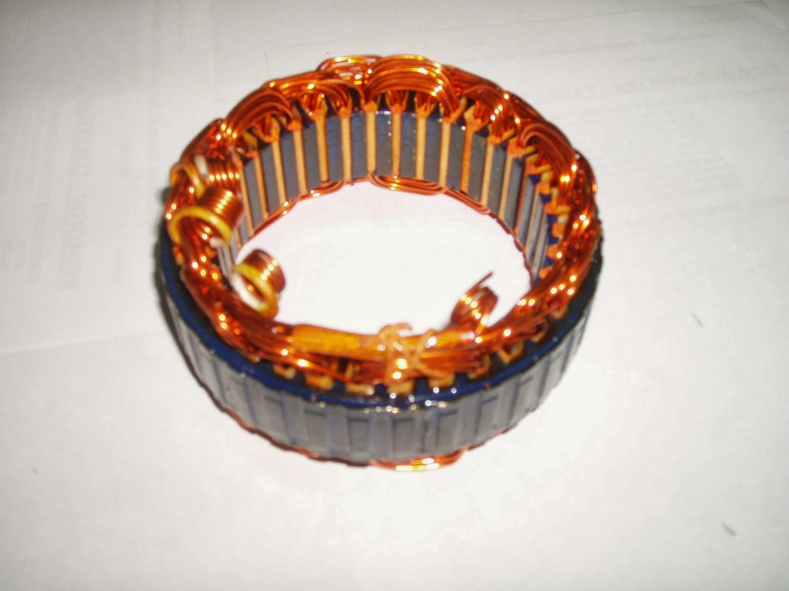
Protección Contra fallas del estator
Las principales causas del sobrecalentamiento del estator de un generador radican en : a) Desperfecto en el sistema de refrigeración b) Sobrecarga c) Cortocircuito de varias láminas del estator Es usual la protección contra sobrecalentamientos del estator mediante relés del tipo imagen térmica diseñados de manera de reproducir las condiciones de calentamiento que originan las corrientes estatóricas y que al llegar a una cierta temperatura de ajuste cierra sus contactos.

Slide 6
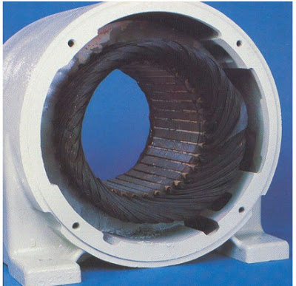
Protección Contra fallas del rotor
La circulación de corrientes de secuencia negativa en el estator de un generador, producidas por cortocircuitos asimétricos internos o externos al generador y cargas desequilibradas, originan un campo rotatorio que gira con una velocidad igual al doble de la síncrona con respecto al rotor e inducen en el fierro de éste corrientes de una frecuencia doble de la fundamental.

Slide 7
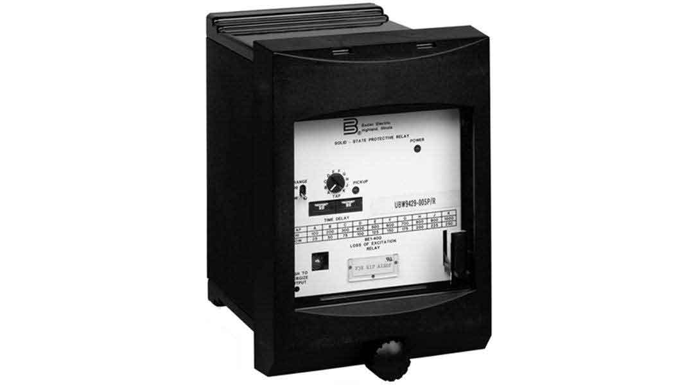
PROTECCION Contra pérdida de excitación
En el caso que un generador pierda su excitación, trabaja como generador de inducción girando a una velocidad mayor a la síncrona. Los generadores con rotor cilíndrico no están adecuados para estas operaciones, debido a que no tienen enrollados amortiguadores que puedan llevar las corrientes inducidas en el rotor. El tiempo para alcanzar un sobrecalentamiento peligroso puede ser tan corto como 2 a 3 minutos.

Slide 8
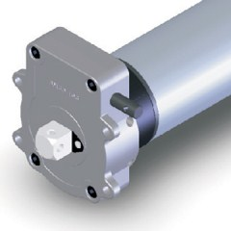
PROTECCION Contra motorización
El efecto de un desperfecto en la máquina motriz es que el generador comienza a operar como motor tomando energía del sistema. El beneficio de instalar una protección contra motoreo recae en la máquina motriz o el sistema eléctrico y no en el generador. La seriedad de la condición de motoreo está sujeta al tipo de máquina motriz. En las turbinas de vapor, de ocurrir fallas en el abastecimiento de vapor, se producirá un sobrecalentamiento como consecuencia de la fricción.

Slide 9
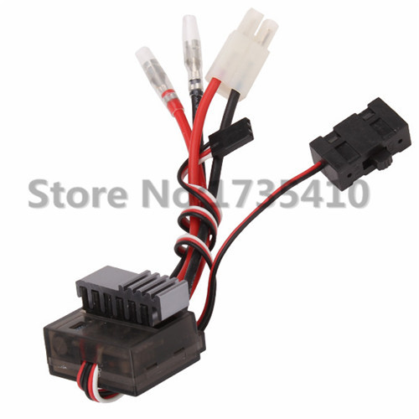
PROTECCION Contra sobre-velocidad
Un caso complementario de la protección anterior, es la condición de velocidad de rotación. Tanto si el eje no gira como si lo hace a velocidad inferior a la velocidad nominal de plena carga, el punto de operación se desplaza hacia la zona de sobrecarga y puede hacerlo peligrosamente hacia la zona de quiebre quedando bloqueado repentinamente. Aún girando a baja velocidad, el enfriamiento por ventilación se hace ineficaz y la temperatura del arrollado aumentará drásticamente.

Slide 10
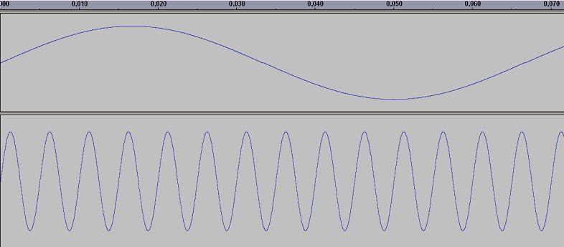
PROTECCION Contra baja frecuencia
Los Sistemas de Protección se utilizan en los sistemas eléctricos de potencia para evitar la destrucción de equipos o instalaciones por causa de una falla que podría iniciarse de manera simple y después extenderse sin control en forma encadenada. Los sistemas de protección deben aislar la parte donde se ha producido la falla buscando perturbar lo menos posible la red, limitar el daño al equipo fallado, minimizar la posibilidad de un incendio, minimizar el peligro para las personas, minimizar el riesgo de daños de equipos eléctricos adyacentes.

Slide 11
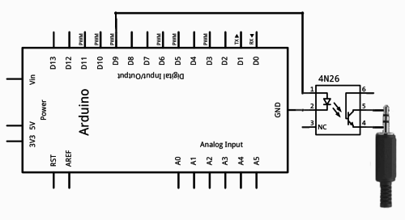
Esquemas de disparo

